Slide 1
小テストサンプル問題
以下にlistクラスを用いたプログラムの一部を示す。 このプログラムを実行したときの実行結果を答えなさい。 using namespace std; int main(){ list<int> lst{ 24, 13, 9, 18 }; lst.pop_front(); lst.push_front(30); lst.push_back(4); for(auto d: lst) { cout << d << ","; } return 0; }

Slide 2
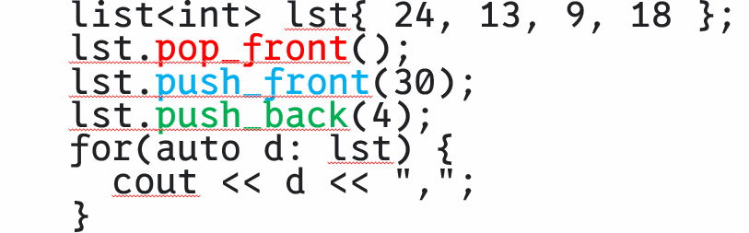
小テストサンプル問題
リストの初期値は 24 13 9 18

Slide 3
小テストサンプル問題
リストの初期値は 24 13 9 18
pop_front関数は先頭の要素を削除

Slide 4
小テストサンプル問題
リストの初期値は 24 13 9 18
pop_front関数は先頭の要素を削除
リスト値は 13 9 18

Slide 5
小テストサンプル問題
リストの初期値は 24 13 9 18
pop_front関数は先頭の要素を削除
リスト値は 13 9 18
push_front(30)は先頭に要素を追加

Slide 6
小テストサンプル問題
リストの初期値は 24 13 9 18
pop_front関数は先頭の要素を削除
リスト値は 13 9 18
push_front(30)は先頭に要素を追加
リスト値は 30 13 9 18

Slide 7
小テストサンプル問題
リストの初期値は 24 13 9 18
pop_front関数は先頭の要素を削除
リスト値は 13 9 18
push_front(30)は先頭に要素を追加
リスト値は 30 13 9 18
push_back(4)は末尾に要素を追加

Slide 8
小テストサンプル問題
リストの初期値は 24 13 9 18
pop_front関数は先頭の要素を削除
リスト値は 13 9 18
push_front(30)は先頭に要素を追加
リスト値は 30 13 9 18
push_back(4)は末尾に要素を追加
リスト値は 30 13 9 18 4

Slide 9
小テストサンプル問題
リストの初期値は 24 13 9 18
pop_front関数は先頭の要素を削除
リスト値は 13 9 18
push_front(30)は先頭に要素を追加
リスト値は 30 13 9 18
push_back(4)は末尾に要素を追加
リスト値は 30 13 9 18 4
実行結果は 30,13,9,18,4, となる

